Slide 1
Construindo API's
Em NodeJS
Hamon-Rá Taveira
{
}
...

Slide 2
Table of contents
01
02
03
Sobre mim
Quem é Hamon-Rá Taveira?
Sobre o conteúdo
O que vamos ver? E o que vamos precisar.
Mão na massa
Vamos programar!!!!!!!

Slide 3
01
Sobre mim
{
..
}
..

Slide 4

Sobre mim
Me chamo Hamon-Rá Taveira Guimarães, tenho 31 anos e sou back-end na empresa Base2 a 3 anos.
Apesar de ter “pouca” experiência profissional, comecei a programar com 13 anos.
Linkedin: https://www.linkedin.com/in/hamonra/
Github: https://github.com/Pharaoh00
}
..

Slide 5
02
Sobre o conteúdo
{
..
}
..

Slide 6
Sobre o conteúdo
Nessa palestra iremos criar um ambiente do Node/Express do zero, entender como organizar o seu ambiente e criar api's de forma simple e escalável.
Iremos também ver algumas ferramentas como Postman, Mysql Workbench e entre outras.
Vamos entender o funcionamento do Cognito e como o mesmo se encaixa no nosso design.
*

Slide 7
Sobre o
Cognito
{
..
}
..

Slide 8
—Amazon
{
..
“O Amazon Cognito é uma plataforma de identidade para aplicações web e aplicativos móveis. É um diretório de usuários, um servidor de autenticação e um serviço de autorização para credenciais da AWS e tokens de acesso do OAuth 2.0.”
}
..

Slide 9
Cognito
*
É um produto da AWS que controla a autenticação e o acesso do usuário para aplicativos móveis em dispositivos conectados à internet.
Vantagens:
Você paga somente o que usar (serverless).
Senhas mais seguras .
Integração simples e início rápido.
Uma ferramenta simples e fácil de configurar e utilizar.

Slide 10
Sobre as
Ferramentas
{
..
}
..

Slide 11
O que iremos precisar
{
Ferramenta | Descrição
Nodejs | Framework para construção de aplicações web.
MySQL | Banco de dados relacional.
Mysql Workbench | Ferramenta para a visualização e gerenciamento de banco de dados. (Opcional).
Redis | Banco de dados In-Memory.
Postman | Ferramenta para testes de API.
Openssl | Ferramenta para criptografia, será utilizado para gerar as chaves privada e pública.
}

Slide 12
03
Mão na massa
{
..
}
..

Slide 13
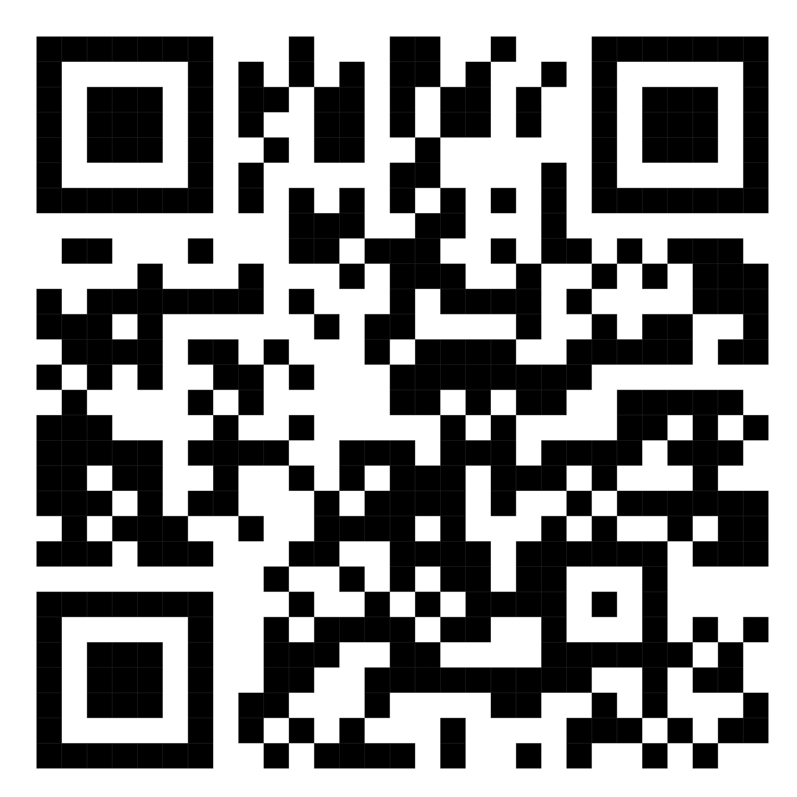
Projeto Demo
{
Qrcode para o repositório no Github.
O projeto demonstra várias competências como, login/logout, sessão do usuário, payload validation e etc.
}
...
https://github.com/Pharaoh00/puc-talk-2023

